Slide 1
Вставьте слово!!!
… – бесцветная жидкость с характерным запахом и температурой кипения… .
Горюч. ... с водой в любых соотношениях.
… широко используется в промышленности для производства синтетического ..., … препаратов, применяется как …, входит в состав … и красок, ... средств.
В медицине … ... – важнейшее дезинфицирующее средство.

Slide 2
Предельные одноатомные спирты

Slide 3
План работы
1. Состав
2. Строение
3. Химические свойства
4. Получение
5. Применение

Slide 5
Функциональная группа спиртов
При смещении электронной плотности от водорода
к кислороду, возможна некоторая подвижность
атома водорода, что приводит к появлению слабых
кислотных свойств.

Slide 6
Межмолекулярная водородная связь
Уменьшение расстояния между молекулами спиртов
приводит к тому, что среди спиртов нет газообразных
Веществ, но температура кипения их низкая.

Slide 7
Номенклатура спиртов
Систематические названия даются по названию углеводорода с добавлением суффикса -ол и цифры, указывающей положение гидроксигруппы (если это необходимо). Например:
Нумерация ведется от ближайшего к ОН-группе конца цепи.

Slide 8
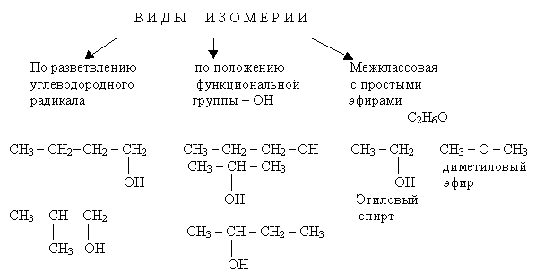
Изомерия

Slide 9
Химические свойства спиртов
1. Взаимодействие с галогеноводородами, подобно взаимодействию щелочей с кислотами
2. Дегидротация
А). Межмолекулярная
Б). Внутримолекулярная

Slide 10
Химические свойства спиртов
3. Спирты взаимодействуют со щелочными и щелочно-земельными металлами
2СН3-СН2-ОН + 2К → 2СН3-СН2-ОК + Н2
2СН3-СН2-ОН + Са → (СН3-СН2-О)2Са + Н2
4. Реакции горения
С2Н5ОН + 3 О2 → 2 СО2 + 3 Н2О
4. Реакция этерификации (взаимодействие с карбоновыми кислотами)

Slide 11
Получение спиртов
1. Гидролиз галогеналканов
2. Гидратация этиленовых углеводородов

Slide 12
Получение спиртов
3. Гидрирование карбонильных соединений
4. Брожение глюкозы
… (см. учебник с. 155)
5. Получение из синтез-газа

Slide 13
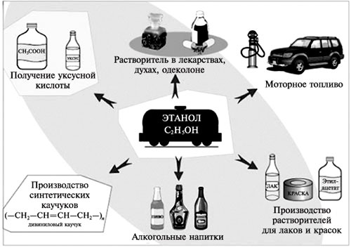
Применение спиртов

Slide 14
Проверь себя
1. Общая формула предельных одноатомных спиртов
а) CnH2n+2
б) CnH2n
в) CnH2n-2
г) CnH2n+1OH

Slide 15
Проверь себя
2. Функциональная группа предельных одноатомных спиртов
а) - СНО
б) - СООН
в) - ОН
г) - СН3

Slide 16
Проверь себя
3. Реакции по разрыву связи
в гидроксогруппе
а) с галогенами;
б) с кислородом;
в) с активными металлами;
г) с оксидом меди (ІІ);

Slide 17
Проверь себя
4. Реакция с отрывом гидроксогруппы
а) окисление;
б) гидрирование;
в) гидратация;
г) дегидратация (+)

Slide 18
Ответы:
1. г
2. в
3. в
4. г

Slide 19
Спасибо за внимание!

